Slide 1
Линейна регресия
Пламен Трендафилов 12и

Slide 2
Линеен регресионен модел
y = β0 + β1*xi (1)
Какво се постига с този модел?
Изобразяват се линейни зависимости или как дадена величина x влияе на y.
Ако β1 е съответно определя как y e зависима от x. Съеответно x се нарича независима(фактор) променлива, докато y е зависима(резултативна).
β0 и β1 са съответно коефициенти в регресията като β0 се нарича откъз(intercept), а β1 наклон(slope)

Slide 3
Пример 1
Нека y е цената в евро на апартамент, а x е големината в квадратни метри на апартамента
Тогава можем да предположим, че има връзка(примерна):
yi = 43000 + 1000*xi
[Цена_апартамент] = 43000 + 1000*[квадратура] (2)

Slide 4
Може ли да определим цената така?
Не, цената на един апартамент не зависи само от квадратурата му.
Важни други велечини, определящи цената на един апартамент могат да бъдат разстоянието от центъра, броят на спалните и тоалетните, дали има кухня и дори понякога колко желан е(човешки фактор)
Как да демонстрираме тези фактори в нашия модел?

Slide 5
Теоритична формула
yi = β0 + β1*xi + εi (3)
Където целта на ε(stochastic error term) е да отчете всички факти, които регресията не е обхванала
Тази линейна регресия е чисто теоритична и практически недостижима. Тя още е наричана истинска линейна регресия.

Slide 6
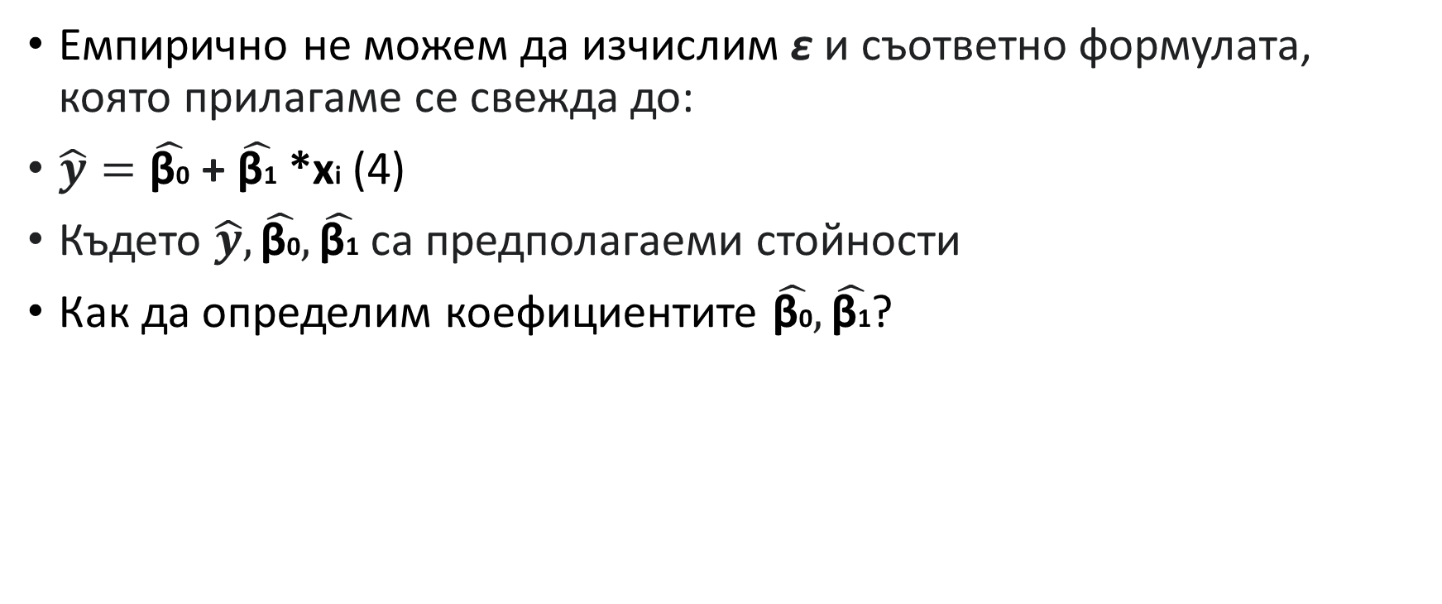
Емпирична формула
Емпирично не можем да изчислим ε и съответно формулата, която прилагаме се свежда до:
$\hat{y}=\hat{\text{β}\text{0}}$ + $\hat{\text{β}\text{1}}$ *xi (4)
Където $\hat{y}, \hat{\text{β}\text{0}}, \hat{\text{β}\text{1}}$ са предполагаеми стойности
Как да определим коефициентите $\hat{\text{β}\text{0}}, \hat{\text{β}\text{1}}$?

Slide 7
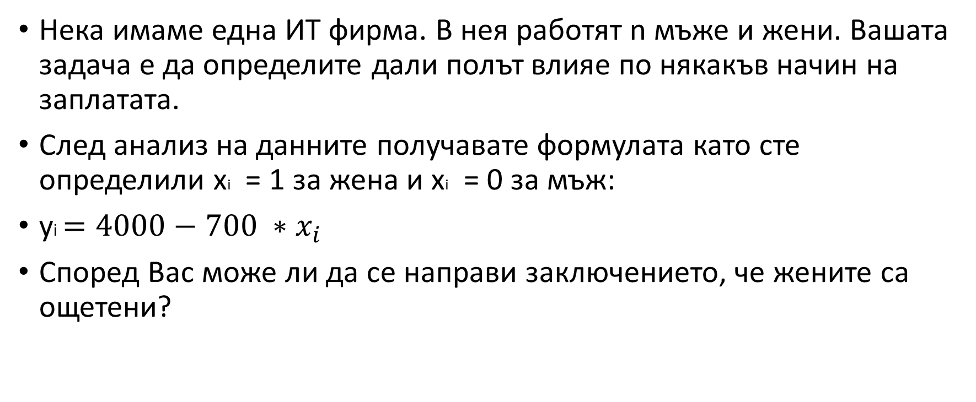
Пример 2
Нека имаме една ИТ фирма. В нея работят n мъже и жени. Вашата задача е да определите дали полът влияе по някакъв начин на заплатата.
След анализ на данните получавате формулата като сте определили xi = 1 за жена и xi = 0 за мъж:
$\text{y}\text{i}=4000−{700 ∗x}_{i}$
Според Вас може ли да се направи заключението, че жените са ощетени?

Slide 8
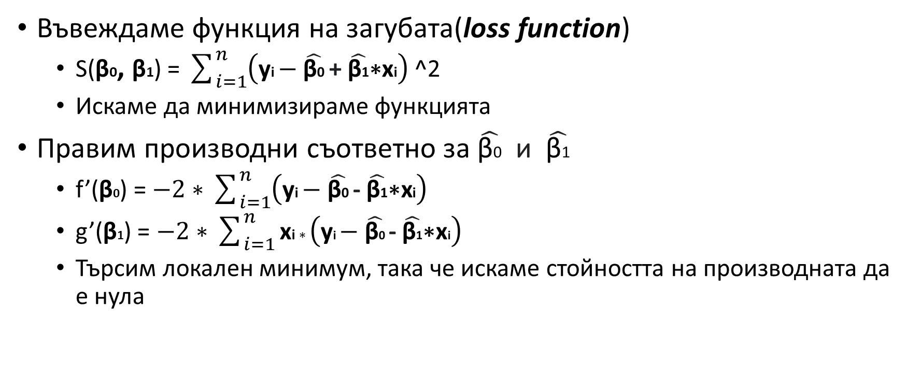
Метод на най-малките квадрати
Въвеждаме функция на загубата(loss function)
S(β0, β1) = $\sum_{i=1}^{n}{\left(\text{y}\text{i}−\hat{\text{β}\text{0}} \text{+} \hat{\text{β}\text{1}}\text{∗}\text{x}\text{i}\right) }$^2
Искаме да минимизираме функцията
Правим производни съответно за $\hat{\text{β}\text{0}}$ и $\hat{\text{β}\text{1}}$
f’(β0) = $−2∗\sum_{i=1}^{n}{\left(\text{y}\text{i}−\hat{\text{β}\text{0}} \text{-} \hat{\text{β}\text{1}}\text{∗}\text{x}\text{i}\right) }$
g’(β1) = $−2∗\sum_{i=1}^{n}{\text{x}\text{i}∗\left(\text{y}\text{i}−\hat{\text{β}\text{0}} \text{-} \hat{\text{β}\text{1}}\text{∗}\text{x}\text{i}\right) }$
Търсим локален минимум, така че искаме стойността на производната да е нула

Slide 9

Метод на най-малките квадрати
-2 не играе роля в уравнението и след преобразуване получаваме:
$nβ_{0}+β_{1}\sum_{i=1}^{n}{x_{i}}=\sum_{i=1}^{n}{y_{i}}$ От f’(β0)
$β_{0}\sum_{i=1}^{n}{x_{i}}+β_{1}\sum_{i=1}^{n}{x_{i}^{2}}=\sum_{i=1}^{n}{x_{i}y_{i}}$ От f’(β1)

Slide 10
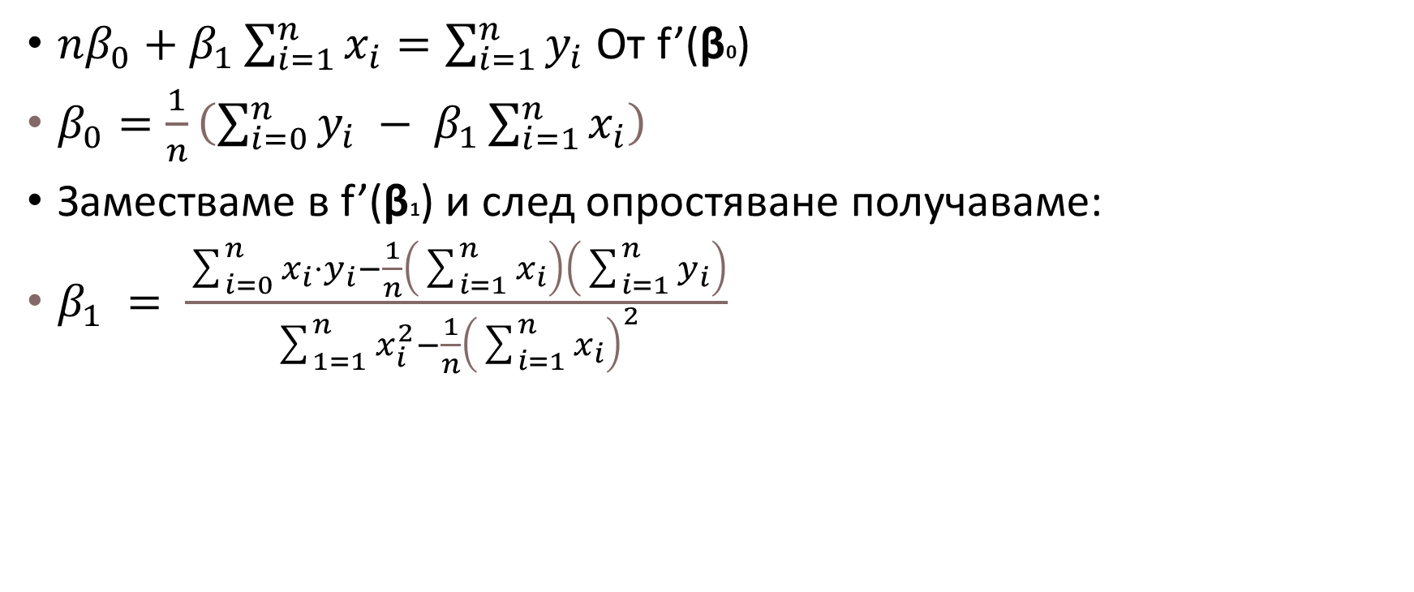
Метод на най-малките квадрати
$nβ_{0}+β_{1}\sum_{i=1}^{n}{x_{i}}=\sum_{i=1}^{n}{y_{i}}$ От f’(β0)
$β_{0}=\frac{1}{n}\left(\sum_{i=0}^{n}{y_{i}} − β_{1}\sum_{i=1}^{n}{x_{i}}\right)$
Заместваме в f’(β1) и след опростяване получаваме:
$β_{1} = \frac{\sum_{i=0}^{n}{x_{i}}⋅y_{i}−\frac{1}{n}\left(\sum_{i=1}^{n}{x_{i}}\right)\left(\sum_{i=1}^{n}{y_{i}}\right)}{\sum_{1=1}^{n}{x_{i}^{2}}−\frac{1}{n}{\left(\sum_{i=1}^{n}{x_{i}}\right)}^{2}}$

Slide 11

Метод на най-малките квадрати
Изразяваме средните аритметични, за да опростим:
$\overline{x}=\frac{1}{n}\sum_{i=1}^{n}{x_{i}}$
$\overline{y}=\frac{1}{n}\sum_{i=1}^{n}{y_{i}}$
$β_{1}$=$\frac{\sum_{1=1}^{n}{x_{i}y_{i}}−n\overline{x}\overline{y}}{{\sum_{i=1}^{n}{{\left(x_{i}−x\right)}^{2}}}^{}}$
$β_{0}=\overline{y}−β_{1}⋅\overline{x}$

Slide 12
Благодаря за вниманието!

